Slide 1

«Коммуникативные игры – эффективный способ развития коммуникативных навыков ребёнка со сложной структурой дефекта».
Подготовила учитель-логопед Пшеницына В.А.

Slide 2

Каждый человек знает, насколько важно умение
правильно общаться и взаимодействовать с
другими людьми. Несмотря на то, что стремление
к общению заложено в человеке с рождения,
не все умеют выстроить взаимоотношения
с окружающими. Общение одно из основных
условий развития ребёнка. Важнейший фактор
формирования его личности, ведущий вид
человеческой деятельности, направленный на
познание и оценку самого себя
посредством других людей.

Slide 3
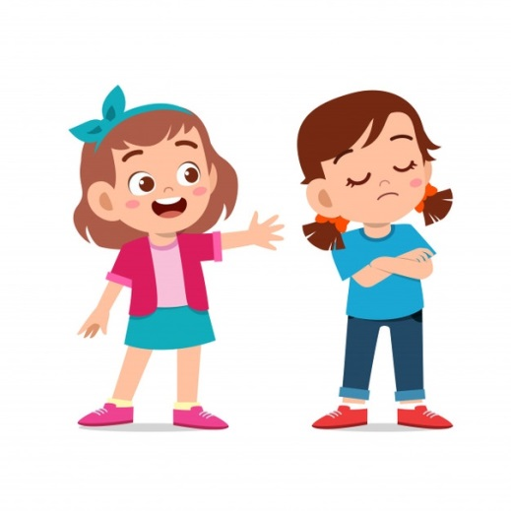
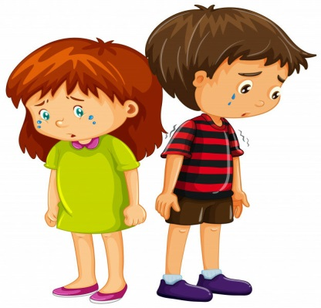
Недостаточная сформированность коммуникативных навыков детей с ОВЗ отрицательно влияет на развитие личности ребенка, его межличностных отношений и затрудняет установление контактов с окружающими, отрицательно влияя на социализацию, тогда как современная педагогика и психология ставят перед собой цель создания условий успешной социализации ребенка с особыми образовательными потребностями, что и делает данную работу актуальной.

Slide 4
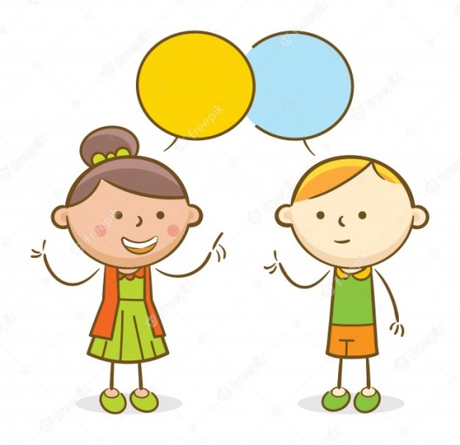
Данные выводы определяют цель работы – необходимость подбора и апробации комплексов игр и упражнений, направленных на развитие коммуникативных навыков детей с нарушениями развития.
Педагоги отбирают их с учетом возрастных и психологических особенностей детей, настроем на то, чтобы ребенок мог раскрыться и проявить себя.

Slide 5
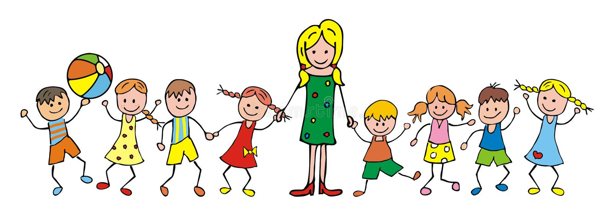
Коммуникативные игры для детей подразумевают совместные действия участников, их взаимопонимание, сотрудничество, положительное отношение ко всем игрокам, формирование навыков общения, повышение популярности в среде сверстников. Такие совместные игры хороши также тем, что дети в результате получают положительные эмоции, непосредственную радость, являющиеся основой развития жизнерадостности, оптимизма, активности в решении жизненных задач, стремлении приходить на помощь другим.

Slide 6




При работе по развитию коммуникативных навыков
необходимо опираться на возможности детей с
ограниченными возможностями здоровья и, в
первую очередь, развивать:
- способность ориентироваться в социальных
отношениях и умение включаться в них;
- умение концентрировать внимание и реагировать
на обращение окружающих;
- восприятие речи;
- умение подражать;
- умение соблюдать очередность в разговоре;
- умение применять навыки общения в
повседневной жизни.

Slide 7
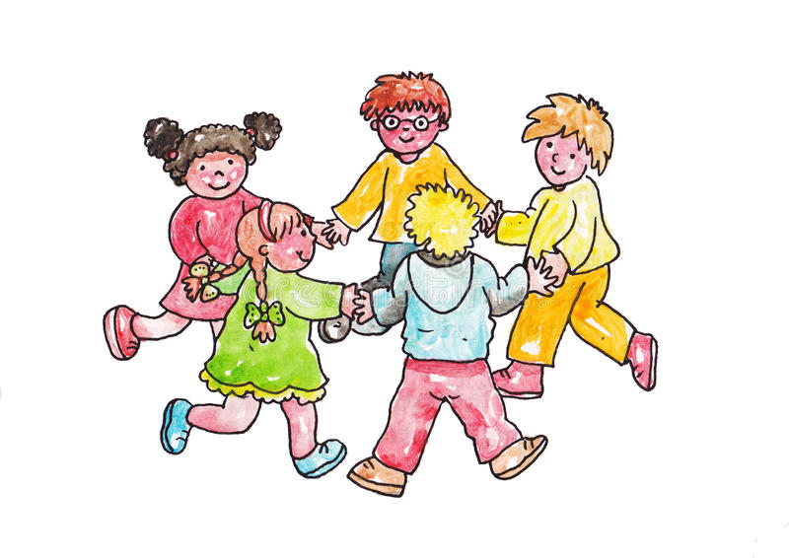
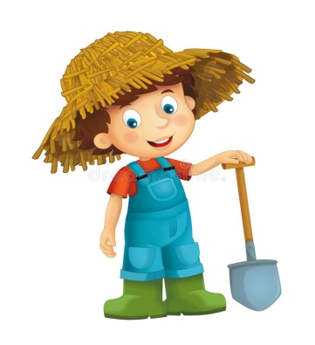

Для более успешной социализации детей с ограниченными возможностями здоровья необходимы следующие коммуникативные умения:
- сотрудничать;
- слушать и слышать;
- воспринимать и понимать (перерабатывать) информацию;
- говорить самому.
Работа по формированию коммуникативных умений должна быть повседневной и органично включаться во все виды деятельности: обучение, игру, труд.

Slide 8
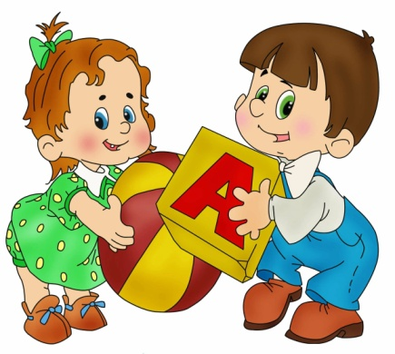
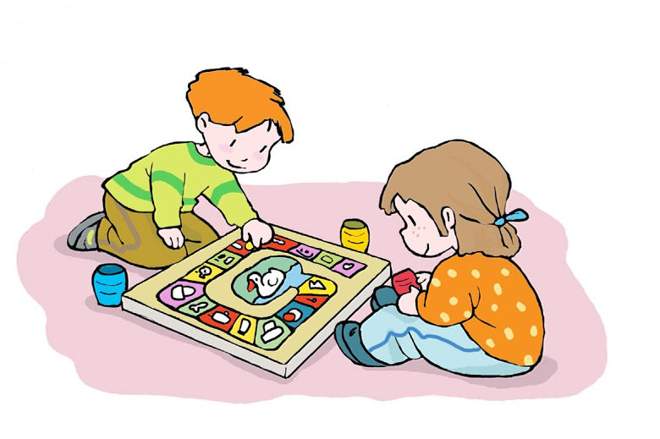
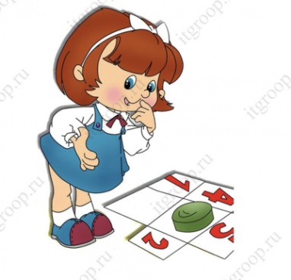
При подборе дидактических материалов, игр, нужно учитывать особенности разноуровневого развития детей.
Для этого необходимо помнить несколько простых правил:

Slide 9


1.Во время игры, взрослый должен верить в игру так, как верит в неё ребенок, принимать детей такими, какие они есть, выслушивать любой ответ ребенка, предложение, решение, способствовать импровизации.
2. Для детей педагог является образцом в речи, поскольку дети учатся речевому общению, подражая, слушая, наблюдая за взрослыми.
3. Ребенок постоянно изучает то, что он наблюдает, и понимает гораздо больше, чем может сказать.
4.Речь детей развивается в атмосфере спокойствия, безопасности и любви, когда взрослые слушают его, общаются с ним.

Slide 10



5. Педагогу принадлежит исключительно активная роль в обучении детей умению думать и говорить, но не менее активная роль в интеллектуальном, эмоциональном, речевом и коммуникативном развитии присуща самому ребенку.
6. Нужно обеспечить детям широкие возможности для использования всех пяти органов чувств: видеть, слышать, трогать руками, пробовать на вкус, чувствовать различные элементы окружающего мира.
7. У каждого ребенка свой темперамент, свои потребности, интересы, симпатии и антипатии. Очень важно уважать его неповторимость, ставить для ребенка реальные цели.

Slide 11
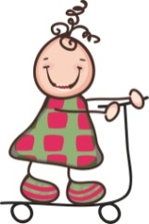






Ежедневное включение в педагогический процесс игр на развитие коммуникативных навыков предполагает следующие виды: игры -инсценировки, игры-забавы, игры - соревнования, дидактические, творческие, сюжетно-ролевые игры, подвижные игры, игры-драматизации, игры-имитации, игры-хороводы.
В процессе обучения детей той или иной игре необходимо помогать детям вести диалоги, приходя им на помощь всякий раз, когда они затрудняются сами выразить просьбу, желание, мысль в словесной форме.

Slide 12
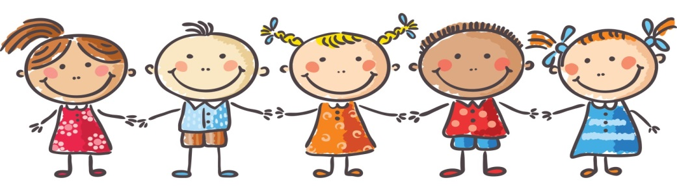
Сюжетно – ролевые игры являются источником формирования социального сознания ребёнка и возможности развития коммуникативных навыков. В таких играх воспитывается умение жить и действовать сообща, оказывать помощь друг другу, развивается чувство коллективизма, ответственности за свои действия.

Slide 13
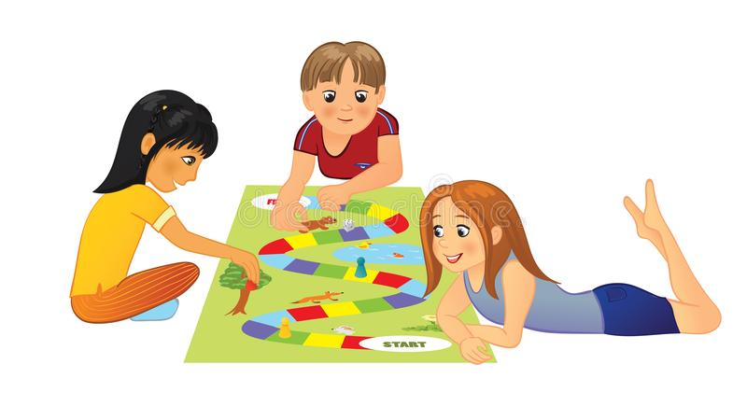
Игры с правилами – дидактические, настольные - способствуют познавательному развитию, а также умению договариваться. В дидактических играх ребенка привлекает, прежде всего, игровая ситуация, а играя, он незаметно для себя решает дидактическую задачу.
С помощью дидактических игр дети учатся сравнивать и группировать предметы, как по внешним признакам, так и по их назначению, решать задачи, у них развиваются познавательные способности, умение сдерживаться и управлять своим поведением. Дети учатся применять имеющиеся знания в различных игровых условиях, у них активизируются разнообразные умственные процессы, и они получают эмоциональную радость.

Slide 14
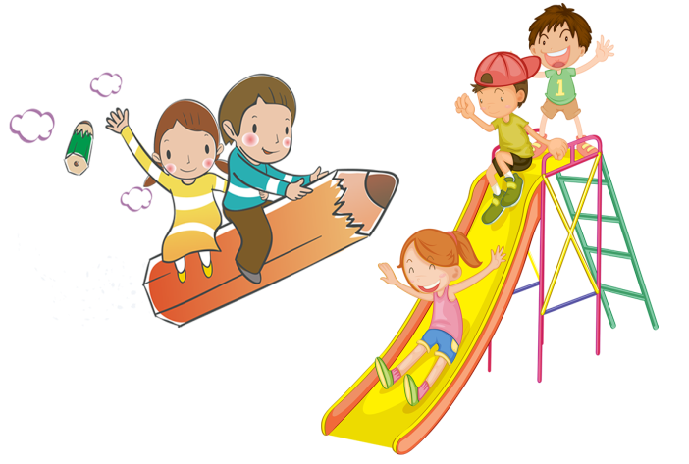
Особую группу составляют игры – забавы и подвижные игры. В них ярко выражен элемент необычного, неожиданного, смешного, содержится шутка, безобидный юмор. Основное их назначение – повеселить, позабавить, порадовать детей. Подвижные игры дают возможность развивать и совершенствовать их движения, упражнять в беге, прыжках, лазанье, бросании и т. д. Они вызывают положительные эмоции, развивают тормозные процессы: в ходе игры детям приходится реагировать движением на одни сигналы и удерживаться от движения при других. В этих играх развиваются воля, речевая коммуникация, сообразительность, смелость, быстрота реакций. Совместные действия в играх сближают детей,
доставляют им радость от преодоления
трудностей и достижения успеха.

Slide 15
Ниже представлены ряд игр, которые педагог может использовать для развития коммуникативных навыков у учащихся со сложной структурой дефекта.
Педагог без труда может интерпретировать каждую игру, адаптируя её к контингенту учащихся с учётом их психофизического развития и реальных возможностей.

Slide 16
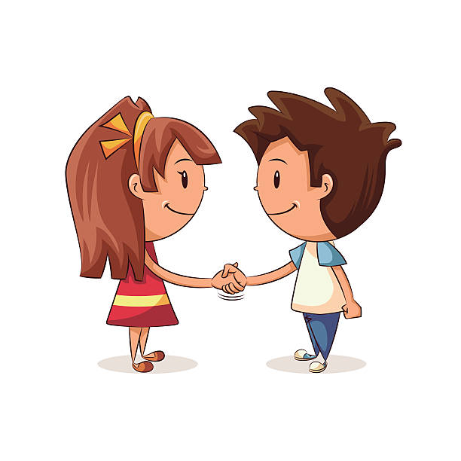
«ЗДРАВСТВУЙТЕ»
Нужно успеть за ограниченное время (1 минута или пока звучит музыка) поздороваться с как можно большим количеством присутствующих людей. Заранее оговаривается способ, с помощью которого мы будем приветствовать друг друга – например, пожать друг другу руки. В конце игры подводятся итоги – сколько раз успели поздороваться, не остался ли кто-то без приветствия, какое сейчас настроение у игроков.

Slide 17
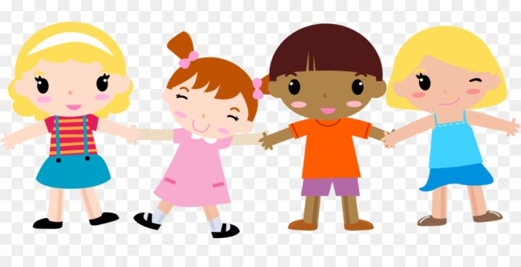

«ПУТАНКА»
«Змейка» (автор варианта – Н.Ю. Хрящева).
Игроки встают в линию и берутся за руки. Затем они запутываются ( первый и последний игроки – то есть «голова» и «хвост» змеи проходят под руками игроков, переступают через руки и так далее). Задача водящего – распутать змею, не расцепляя рук игроков.

Slide 18
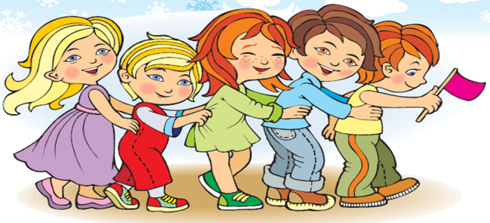
«ПАРОВОЗИК»
Игроки встают друг за другом. Первый в цепочке – это паровоз. У него глаза открыты. У всех остальных игроков – «вагончиков» — глаза закрыты. Паровоз везет свой поезд и прямо, и змейкой, и с препятствиями. Задача «вагончиков» – идти за «паровозом» вперед, не расцепляя рук. Задача «паровоза» — идти так, чтобы не растерять вагончики сзади себя. Если «вагончик» отцепился, то поезд «ремонтируется» и отправляется дальше.

Slide 19
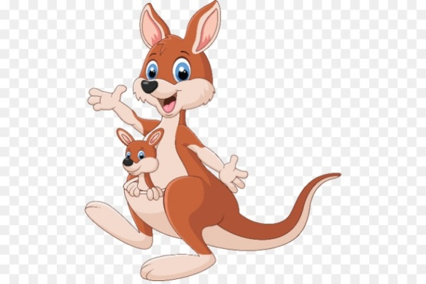
«КЕНГУРУ И КЕНГУРЕНОК»
Авторы – Лютова Е.К., Монина Г.Б. В этой игре игроки учатся двигаться в паре, подстраивая свои действия к действиям партнера. Играют парами. Один игрок – «кенгуру». Он стоит. Другой игрок – «кенгуренок». Он встает к кенгуру спиной и приседает. Кенгуру и кенгуренок берутся за руки. Задача игроков в паре – дойти до окна (до стены). В игру можно играть даже с самыми маленькими детками и дома, и на прогулке.

Slide 20
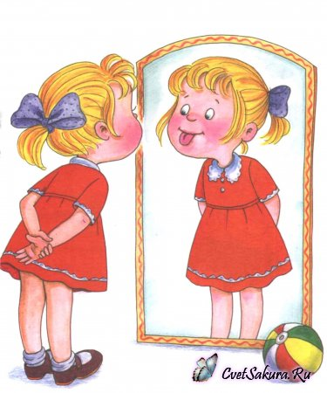
«ЗЕРКАЛО».
Игроки делятся на пары. Один игрок в паре – это зеркало. «Зеркало» синхронно повторяет все движения второго игрока в паре. Затем они меняются местами. Затем, когда дети освоят вариант игры в парах, можно будет играть в эту игру и с группой детей. Дети стоят в линию, а водящий находится перед ними лицом к игрокам. Водящий показывает движение, а вся группа синхронно за ним повторяет это движение (обратите внимание – группа повторяет зеркально, то есть если водящий поднял правую руку, то «зеркало»
поднимает левую руку).

Slide 21

«ДЕРЖИ МЯЧ»
В этой игре мы научимся подстраиваться в своих движениях к движениям партнера по игре.
Игроки встают парами и держат один общий большой мяч. Каждый игрок держит мяч двумя руками. По команде игроки должны присесть, не выронив мяч из рук, пройти с ним по комнате, попрыгать вместе. Главная задача – действовать согласованно и не выронить мяч.
Когда игроки без проблем будут держать мяч двумя руками, задача усложняется – мяч нужно будет удержать только одной рукой у каждого игрока в паре.

Slide 22
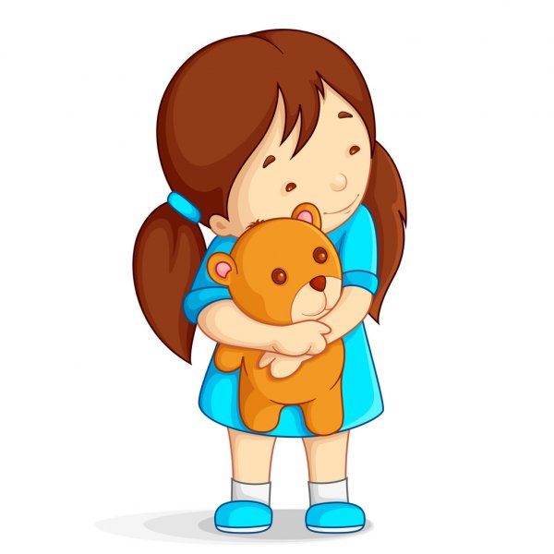
«ЛЮБИМАЯ ИГРУШКА»
Все встают в круг. В руках у ведущего мягкая игрушка. Он говорит о ней несколько слов – комплиментов: «Здравствуй, мышонок! Ты такой веселый. Мы очень любим с тобой играть. Поиграешь с нами?». Далее ведущий предлагает детям поиграть с игрушкой. Игрушку передают в кругу, и каждый игрок, получивший ее, говорит об игрушке ласковые слова: «У тебя такая симпатичная мордочка», «Мне так нравится твой длинный хвостик», «Ты очень забавный»,
«У тебя такие красивые и мягкие ушки».

Slide 23

«ИГОЛОЧКА И НИТОЧКА».
Все игроки становятся друг за другом. Один игрок – иголка. Другие игроки – нитка. «Иголка» бегает, меняя направление движения – и прямо, и змейкой, и по кругу, с резкими поворотами и плавно. Остальные игроки должны не отставать и подстраиваться в своих действиях под свою команду.

Slide 24
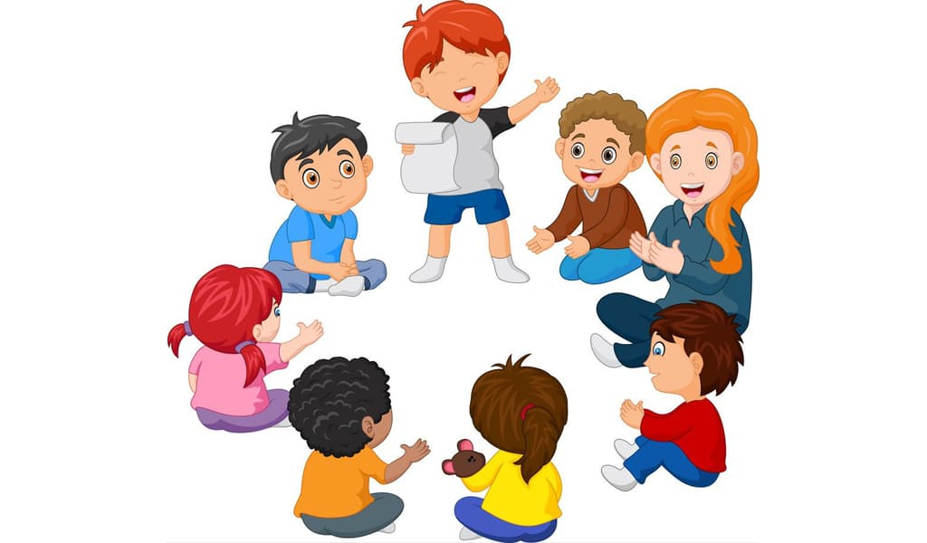
«УГАДАЙ»
Все игроки сидят на ковре. Один игрок – водящий – поворачивается ко всем спиной. Игроки по очереди поглаживают его по спине. Задача водящего – отгадать, кто его сейчас погладил. Затем игроки меняются местами, чтобы каждый смог побыть в роли ведущего. Игру можно проводить не только на ковре, но и стоя (например, на прогулке).
Аналогичную игру можно провести в другом варианте – позвать водящего по имени – получится игра «Угадай, кто позвал».

Slide 25

«ХРОМАЯ УТОЧКА»
Уточка сломала лапку, и теперь плохо ходит. Ее роль выполняет один из детей. Ребенок, играя роль, уточки, старается показать, как ему больно, плохо и грустно. Все другие дети его утешают, гладят, говорят ласковые слова, обнимают, поддерживают. Можно играть так, чтобы дети сами выполняли роли, а можно использовать игрушки и говорить за них. В этой коммуникативной игре малыши учатся проявлять сочувствие.

Slide 26
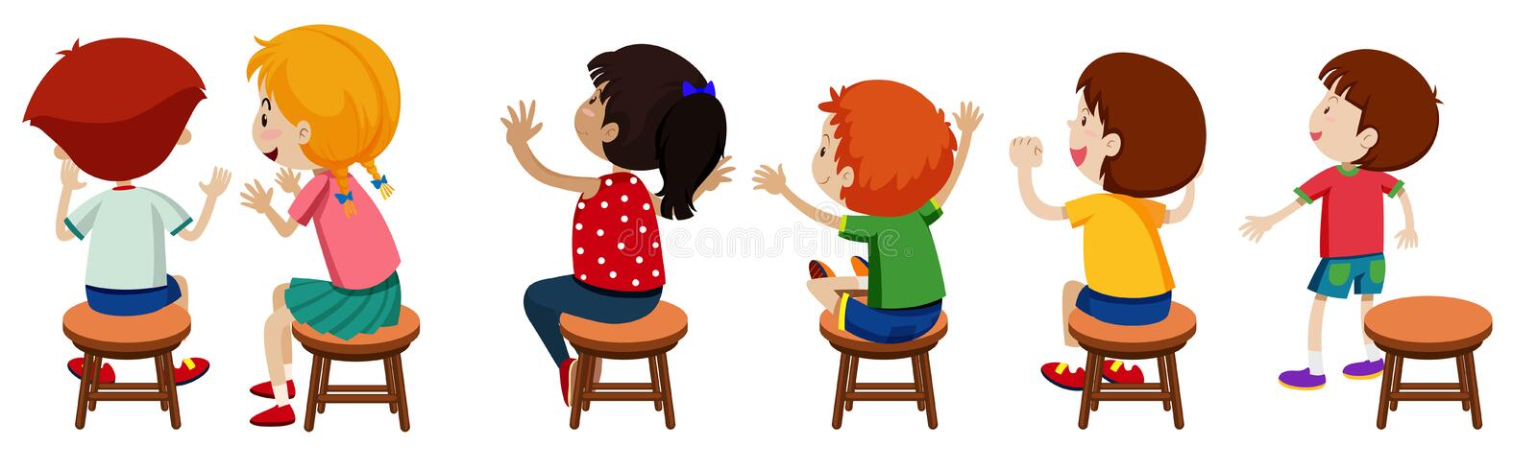
«ПОМЕНЯЙТЕСЬ МЕСТАМИ»
Все мы разные, но у нас столько общего! В этом мы убедимся в ходе игры. Игроки либо стоят в кругу, либо сидят на стульях. Ведущий игры предлагает поменяться местами тем, кто …. (Далее идут задания «Поменяйтесь местами те, кто любит конфеты», «Кто каждый день убирает свою постель», «У кого дома есть кошка» и так далее).

Slide 27

«КОРОБКА С СЕКРЕТОМ»
Эта игра также описана О.В. Хухлаевой. Вам понадобится достаточно большая картонная коробка (например, из-под компьютера или другой бытовой техники). Ее всегда можно найти у знакомых. В этой коробке Вам нужно будет прорезать большие отверстия – такие, чтобы в них свободно пролезла рука. Всего нужно сделать 4-6 отверстий. Играют соответственно 4- 6 человек (сколько отверстий в коробке, столько и игроков может быть в Вашей игре). Игроки просовывают руку в коробку (ведущий в это время придерживает коробку на столе), там находят чью-то руку, с ней знакомятся и угадывают, кто это был, с чьей рукой они только что познакомились.

Slide 28
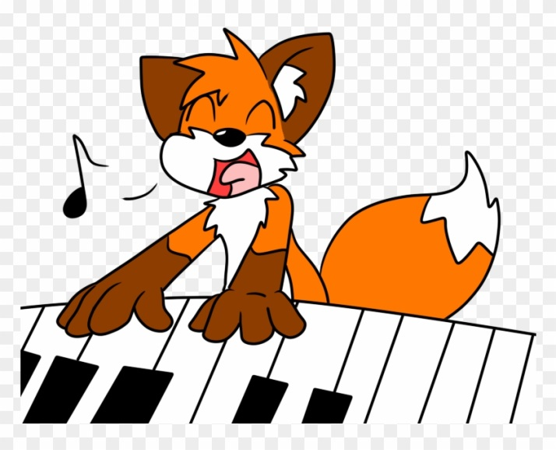
«ЗВЕРИНОЕ ПИАНИНО».
Эта коммуникативная игра разработана О.В. Хухлаевой и развивает умение сотрудничать друг с другом. Дети садятся в одну линию (получается клавиатура фортепиано). Ведущий игры (взрослый) раздает каждому ребенку его голос – звукоподражание (мяу, хрю, гав, му, кококо, гага и другие). Ведущий, то есть «пианист», дотрагивается до голов детей («играет на клавишах»). А «клавиши» издают каждая свой звук.

Slide 29
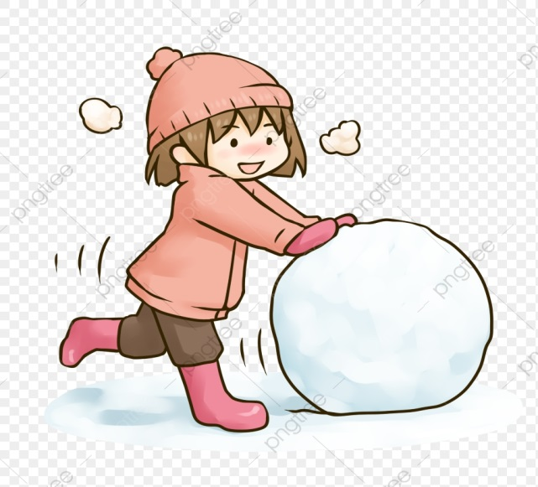
«СНЕЖНЫЙ КОМ».
Эта игра хороша для знакомства, но может использовать и в других случаях. Играют так. Первый игрок называет свое имя. Следующий игрок называет имя первого игрока и свое имя. Третий игрок – имя первого и второго игрока и добавляет свое имя. И так по кругу. Заканчиваем тем, что первый игрок называет все имена. Имена очень легко запоминаются в этой игре. Не обязательно в этой коммуникативной игре называть имена – можно называть, кто что любит или не любит, у кого какая мечта, у кого какое домашнее животное и т.п.

Slide 30
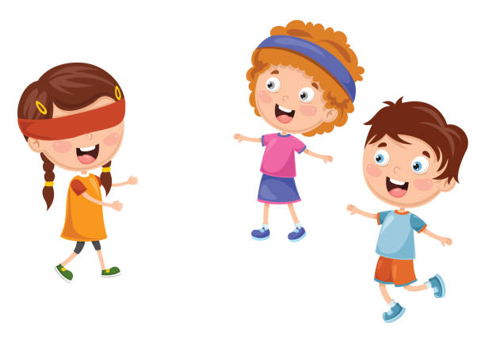
«КОНСПИРАТОР»
Эта игра разработана В. Петрусинским. Все игроки встают в круг. Водящий находится в центре круга. У него завязаны глаза. Игроки водят хоровод вокруг водящего. Как только водящий говорит: «Стоп», хоровод останавливается. Задача водящего – узнать на ощупь игроков. Если водящий узнал игрока, то игрок выходит из игры. Задача – стать лучшим конспиратором, то есть сделать так, чтобы тебя совсем не узнали или узнали последним.

Slide 31



«УШИ – НОС – ГЛАЗА».
Все игроки стоят в кругу. Ведущий начинает говорить вслух и одновременно показывать на себе часть тела: «Уши-уши» (все показывают уши), «Плечи – плечи» (все показывают плечи), «Локти – локти» (все показывают локти). Затем водящий начинает специально путать игроков: показывает одну часть тела, а называет другую. Дети должны в случае ошибки водящего не повторять за ним движение. Выигрывает тот, кто ни разу не ошибся.

Slide 32
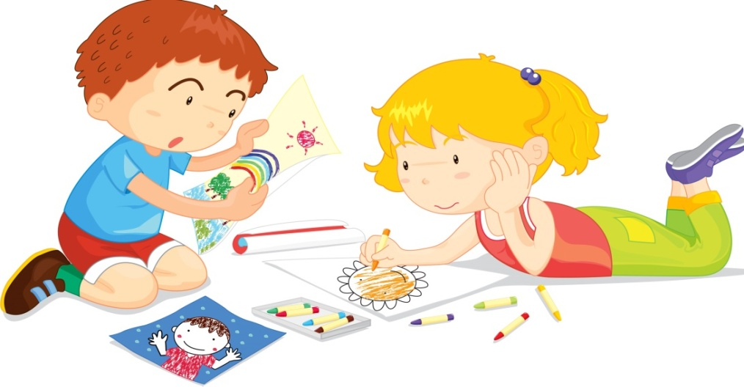
«ДОРИСУЙ РИСУНОК».
Игра очень простая. В нее можно играть даже вдвоем. Один человек начинает рисовать – рисует на листе бумаге закорючку. Второй игрок пары продолжает рисунок и вновь передает бумагу и карандаш первому игроку. Первый игрок снова продолжает и так до тех пор, пока рисунок не будет закончен.

Slide 33
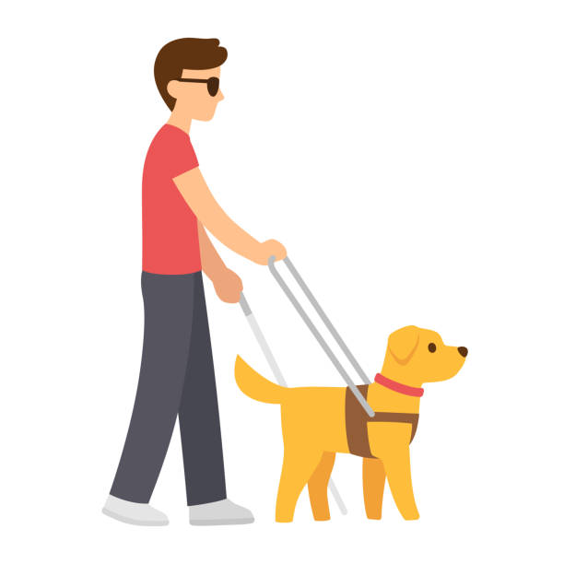
«СЛЕПОЙ И ПОВОДЫРЬ».
В эту игру играют парой. Один игрок в паре – слепой. Ему завязывают глаза. Другой должен провести его от одного конца комнаты в другой ее конец. Заранее до начала игры в комнате создают препятствия – ставят коробки, игрушки, стулья и раскладывают другие предметы. Поводырю надо провести «слепого» так, чтобы он не споткнулся. После этого игроки меняются ролями.

Slide 34

«МАГНИТ»
Звучит музыка, дети танцуют, свободно передвигаются. Пауза в музыке, педагог называет имя ребёнка, этот ребёнок становится магнитом. Остальные дети «притягиваются» к нему, каждый подходит и обнимает его.

Slide 35
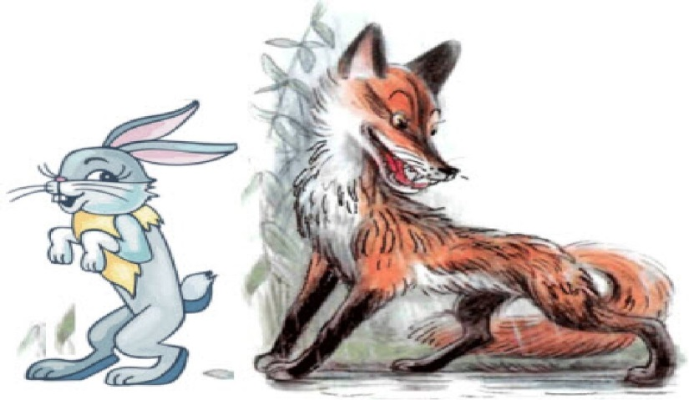
«ЛИСА И ЗАЯЦ».
Лиса догоняет зайца. Под быструю музыку игрушки лисы и зайца передают по кругу из рук в руки, лиса за зайцем. Педагог всячески стимулирует, чтобы лиса не догнала зайца.

Slide 36

Результаты работы показывают, что систематическое использование игр способствует формированию коммуникативных умений и навыков. У детей наблюдается положительная динамика, которая заключается в следующем: учащиеся с особыми образовательными потребностями становятся более общительными, открытыми, активными, уверенными, что делает их более адаптированными в обществе.

Slide 37



